Slide 1
Redes Neuronales
En series Temporales
y otras aplicaciones
Federico Poncio

Slide 2
Programa de hoy
Perceptrón y funciones de activación
Regresión lineal y logística
Redes multicapa
Backpropagation
FFNN en series temporales

Slide 3
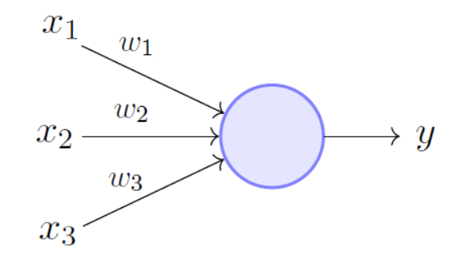
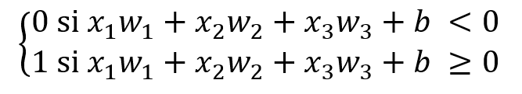
Perceptrón
¿Qué es?
¿Qué valores toma?
Un perceptrón es una unidad de cómputo que combina linealmente un conjunto de valores input y según ellos se “activa” o “desactiva”.
El perceptrón original toma valores de 0 y 1 exclusivamente.

Slide 4
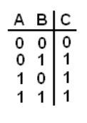
Perceptrón - ejemplo OR
Puede utilizarse este perceptrón para codificar la compuerta lógica OR:
Siguiendo el ejemplo anterior, sólo tendríamos dos pesos esta vez. Podemos chequear que con w1=w2=0.5, y b=0.5, el perceptrón captura el comportamiento de la compuerta lógica.
Notemos que en este caso, puede trazarse un hiperplano de separación entre los casos objetivo: a esto se le llama ‘linealmente separable’.
Los perceptrones de una capa pueden resolver problemas linealmente separables únicamente.

Slide 5
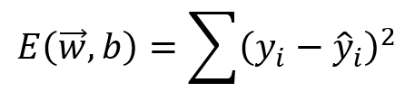

Perceptrón y regresión lineal
El perceptrón puede utilizarse también para codificar una regresión lineal. En este caso, ya no se utiliza una frontera de decisión discreta, sino que se deja de pensar a la neurona como activada o desactivada, para concentrarse en su valor directamente
En este caso la función de activación es la función identidad.
Y lo que falta es considerar el error de la estimación como la suma de los errores al cuadrado. Cuando un perceptrón busca minimizar este error, llega al mismo resultado que en la regresión lineal.

Slide 6
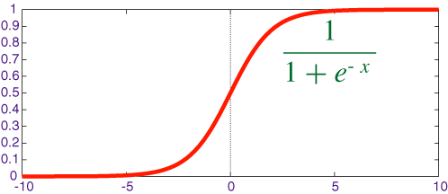

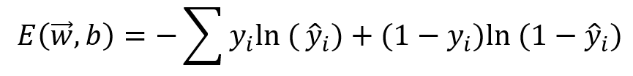
Perceptrón y regresión logística
Pero la función identidad no es la única ni la más utilizada función de activación. La sigmóidea es una evolución de la idea de neurona activada/desactivada que le permite al perceptrón tomar valores entre 0 y 1.
Ahora la neurona va a tener activación sigmóidea:
Y la función de error es la entropía cruzada binaria:
Así se recupera la regresión logística en el contexto de redes neuronales.

Slide 7
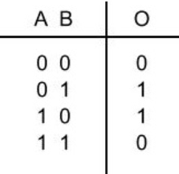
Problemas del perceptrón - Ejemplo XOR
Pero incluso con todo esto, los perceptrones siguen solamente pudiendo resolver problemas linealmente separables (o problemas linealmente separables luego de una transformación sigmóidea). Un ejemplo similar al anterior que el perceptrón común ya no puede resolver es la compuerta lógica XOR -exclusive OR-. Para resolver este problema hay que utilizar una capa más con otra neurona.
Lo que va a hacer la primera capa es modificar el espacio de entrada para que la segunda capa pueda separarlo linealmente.

Slide 8
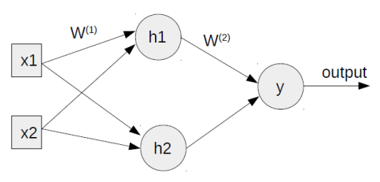
Problemas del perceptrón - Ejemplo XOR
Ejercicio: completar los coeficientes para que la compuerta XOR pueda ser resuelta por la red:

Slide 9
Redes multicapa
¿Qué son?
¿Qué ventajas tienen?
Las redes multicapa son arreglos de neuronas cuyos outputs sirven de inputs para otras neuronas, que se organizan en capas.
Permiten clasificar o separar casos que no sean linealmente separables.
Pueden captar patrones complejos de asociación entre las variables dependientes e independientes.
No requieren supuestos previos sobre los errores ni la asociación.
Permiten ilimitadas combinaciones de capas, neuronas, profundidad, y activaciones.

Slide 10
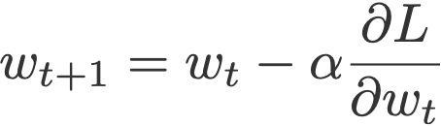
Redes multicapa - Backpropagation
¿Cómo se entrenan?
Hasta ahora no hablamos de cómo se llegan a conseguir los pesos en los perceptrones, ni en las redes en general. Este proceso se conoce como backpropagation, y funciona mediante el gradiente descendiente.
Se inicializan los pesos aleatoriamente y se van modificando según el gradiente de la función de error (o “pérdida”), premultiplicado por un factor alfa, conocido como el learning rate, que controla qué tan rápido se actualizan los pesos

Slide 11
Redes multicapa - Backpropagation
¿Qué casos se usan para el error?
Hasta ahora vimos que para considerar el error de una estimación se sumaba sobre todos los casos, pero esto no es siempre así.
Muchas veces, en vez de considerar todo el conjunto de entrenamiento de una vez, se actualizan los pesos en tandas, llamadas batch. Por ejemplo, se divide el entrenamiento en cinco batches, y se actualizan los pesos cinco veces.
Una vez completado el set de entrenamiento, se dice que se completó una epoch o época.
Por eso se conoce también al algoritmo como batch gradient descent. En el caso de que cada batch consista de una única observación, este se conoce como stochastic gradient descent (SGD).
Durante el entrenamiento de una red neuronal se recorre el conjunto de entrenamiento en varias épocas.

Slide 12
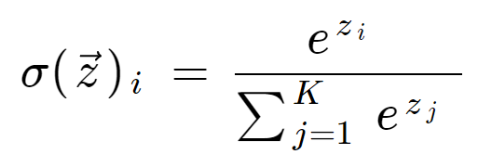
Redes multicapa - Backpropagation
Tenemos entonces las siguientes funciones de error:
Suma cuadrados: cuando se trata de un problema de regresión
Entropía binaria cruzada: cuando el problema es de clasificación binaria
Softmax: es la extensión de la entropía para más de dos clases, donde el output se interpreta como la probabilidad estimada de cada clase

Slide 13
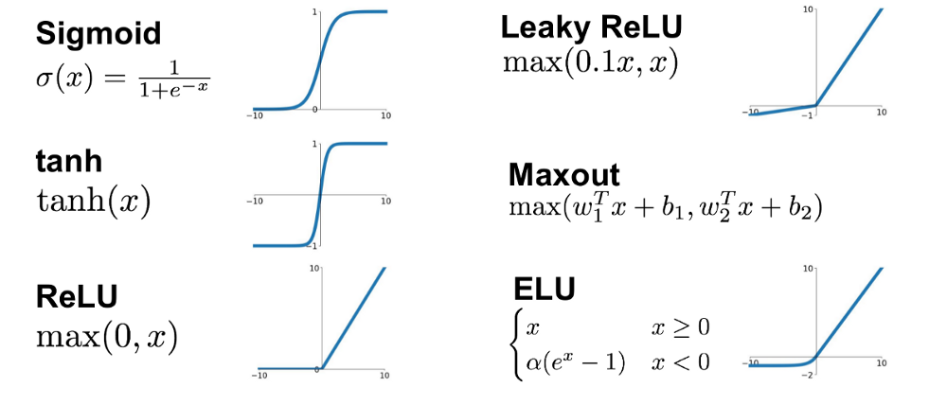
Redes multicapa - Backpropagation
Y tenemos también varias posibles funciones de activación:
Es común que en los problemas de clasificación la última capa siempre tenga activación softmax, para poder interpretar la clasificación.

Slide 14
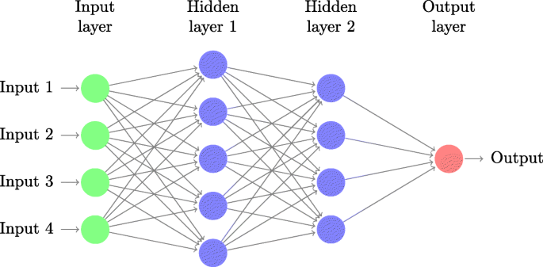
Feed Forward Neural Networks (FFNN)
Las FFNN son entonces redes neuronales multicapa que se entrenan mediante gradiente descendiente, y pueden usarse tanto para clasificación como para regresión.
Las funciones de activación pueden ser distintas por capa.

Slide 15
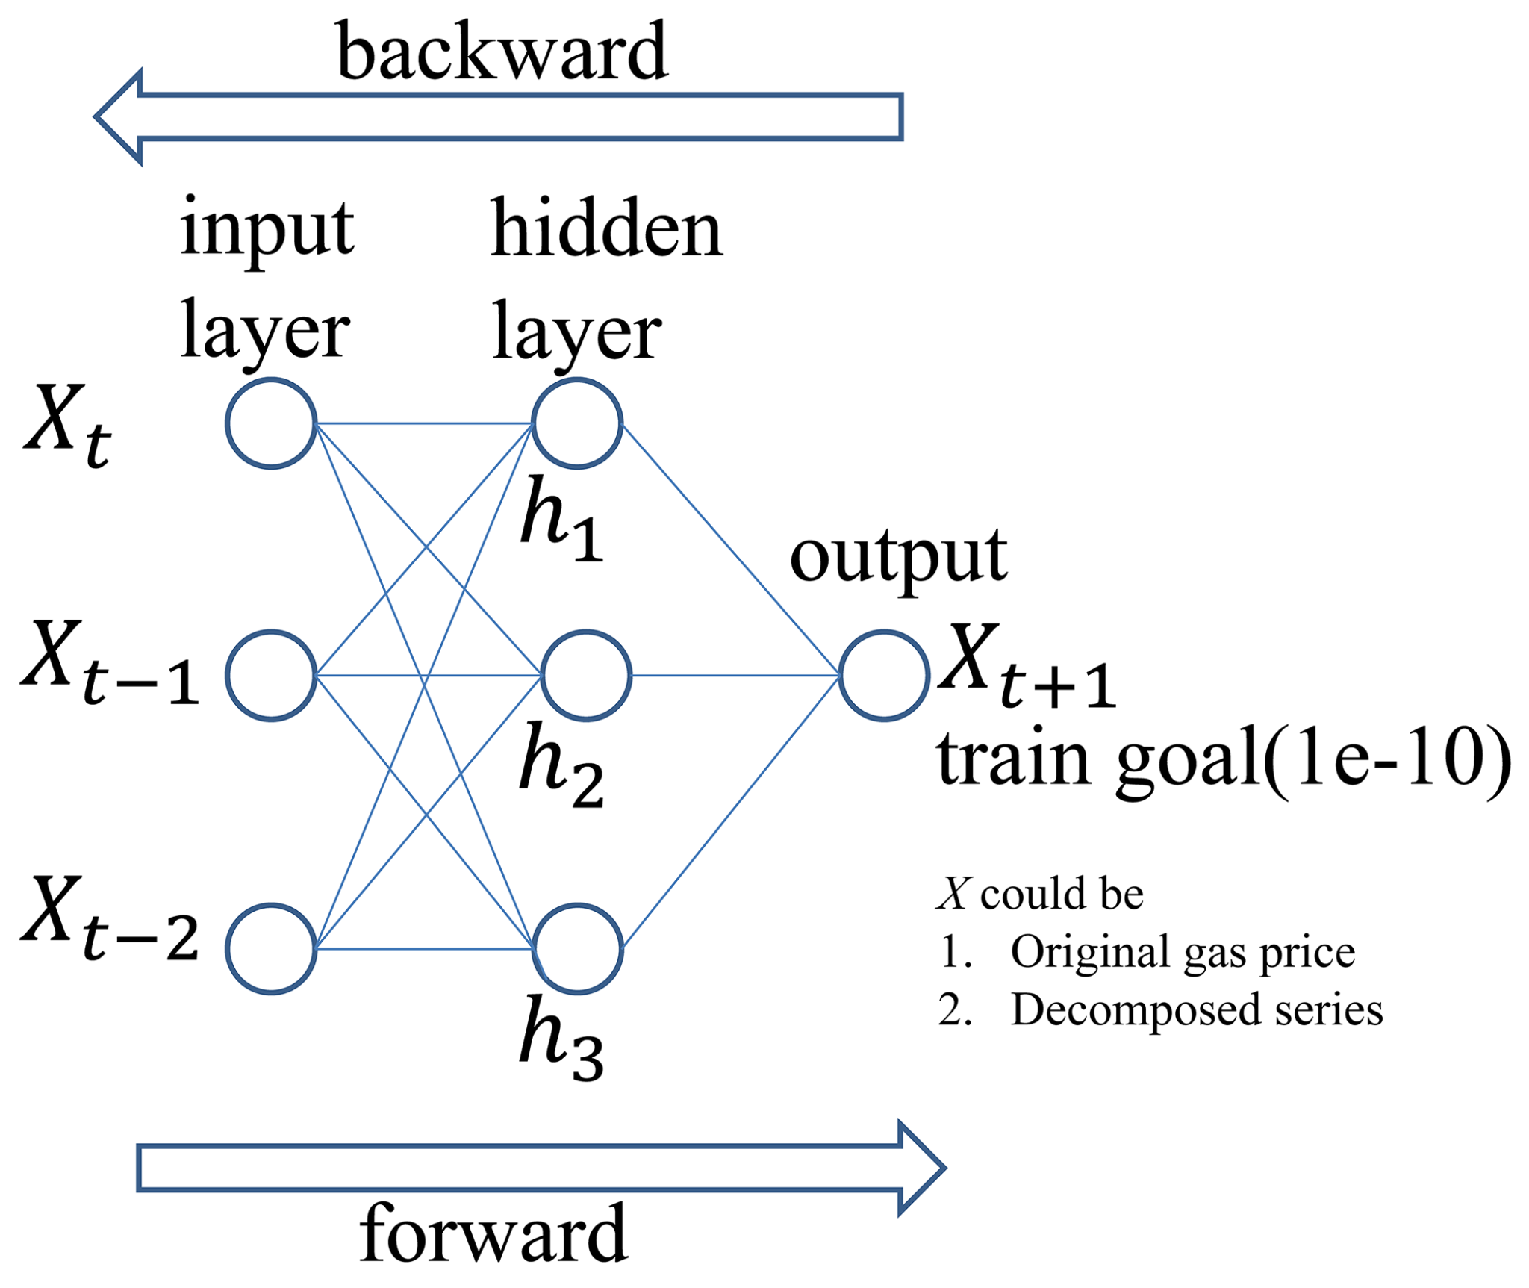
FFNN en series temporales
En series temporales aplica todo lo mismo que vimos hasta ahora, solamente que en general en vez de tratarse de atributos como inputs y clases como outputs, se utilizan los n lags de la variable como input para predecir el valor actual de la variable.
Pueden utilizarse la cantidad de lags que se deseen, y no es necesario predecir ni un solo momento a futuro ni el momento inmediato. Puede ser, por ejemplo, con información de cinco lags predecir el valor en t+2 de la variable; o los valores t+1, t+2, y t+3.

